Slide 1

최강야구 가이드문서
작성자 : 문승준

Slide 2
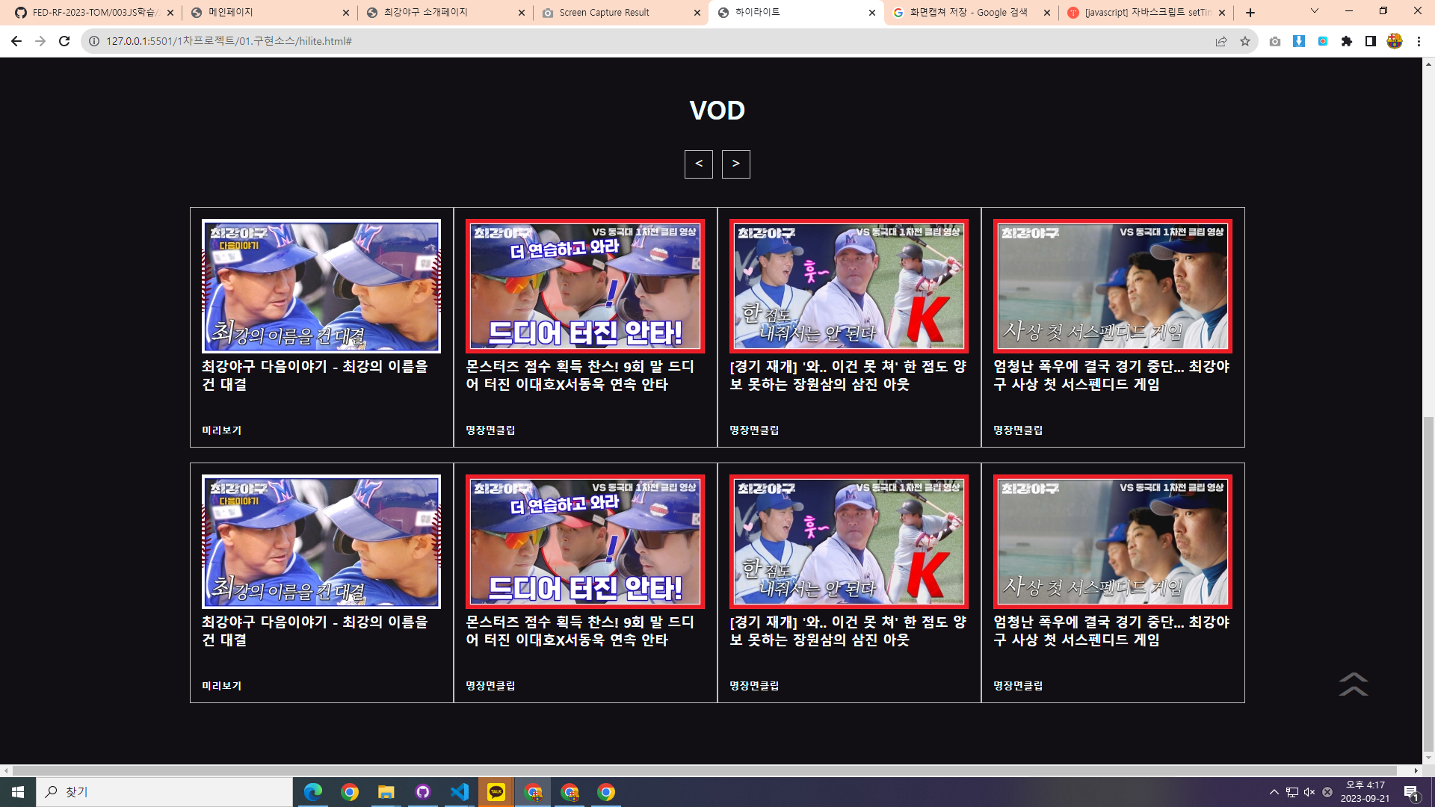
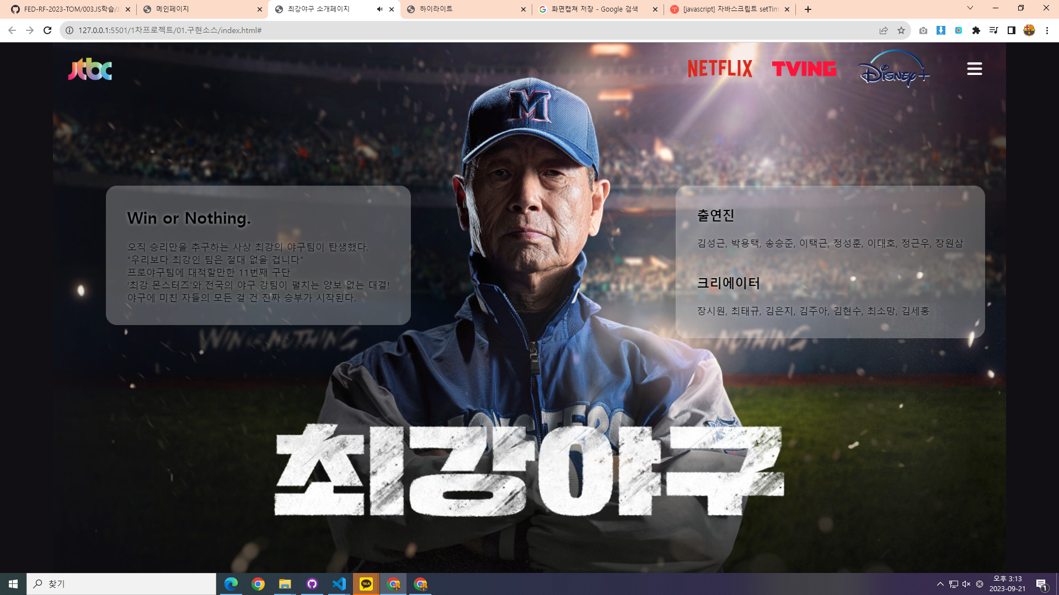
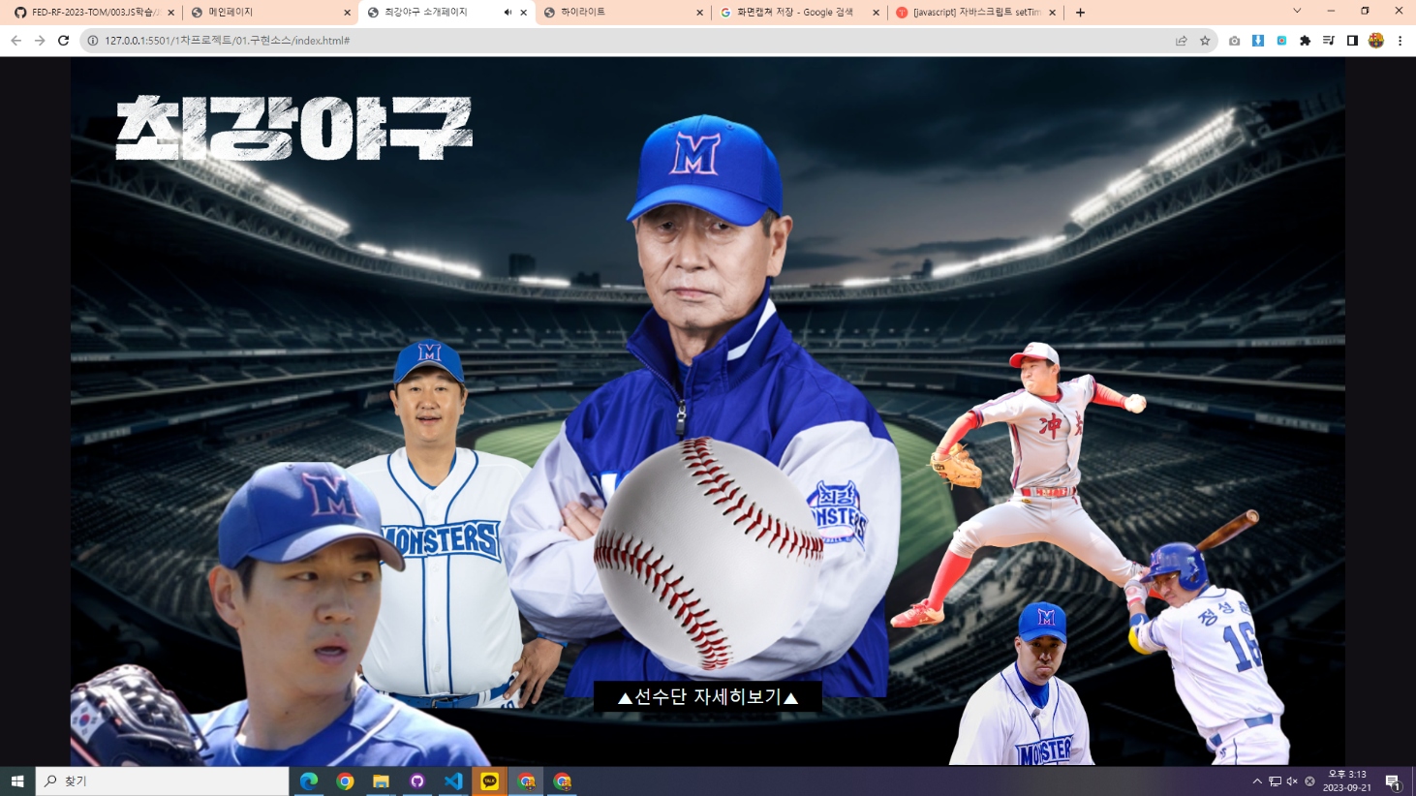
JTBC에서 방영중인 최강야구를
소개하는 사이트
하이라이트 , 선수단 정보,
프로그램 소개 , 굿즈샵 방문
의 기능을 포함하고있음

Slide 3
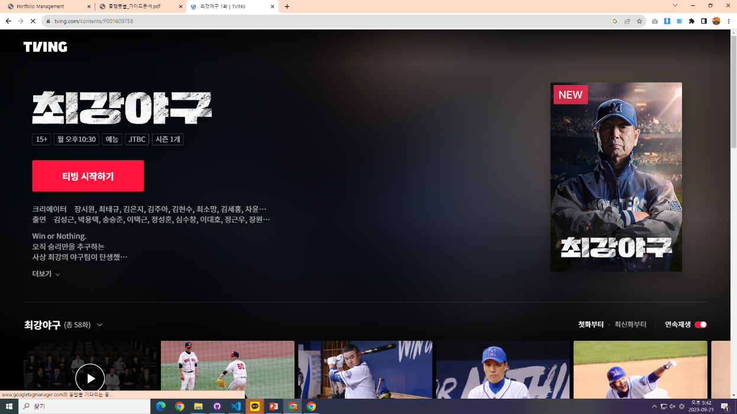
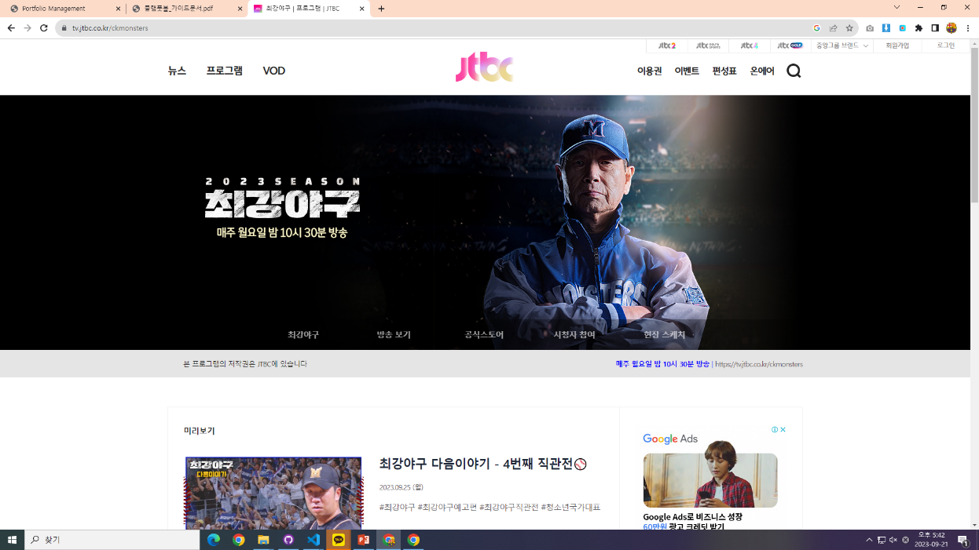
기존사이트 분석 (왼쪽 : 티빙 오른쪽 : JTBC)
본 사이트와 다시보기 사이트가 분리되어 있고 UI 가 단조로워 재미가 없음

Slide 4
기획 의도
별다른 조작 없이 프로그램 소개와 각종 정보들을 재미있게 접할수 있게끔 만듬.
특히 하이라이트 미리보기 선수단 관찰 등
재미요소를 추가함

